Slide 1







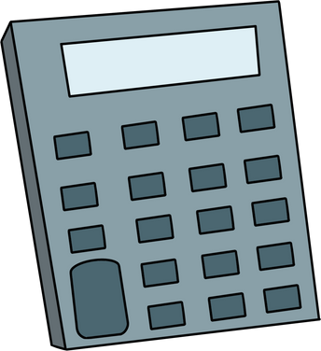
Algoritma Rekursif

Slide 2



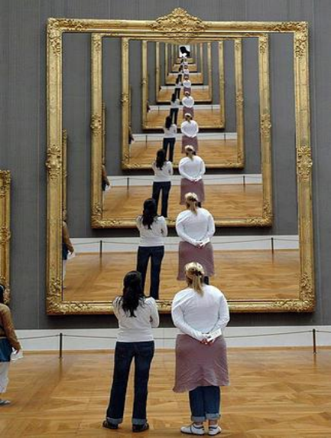


Apa itu Teknik rekursif ?
KE EMPAT
Impelementasi rekursif
KE TIGA
pengertian
Rekursif adalah Teknik menyelesaikan persoalan dimana di dalamnya mengandung definisi persoalan itu sendiri.
Rekursif diimpelementasikan dalam sebuah fungsi yang di dalam fungsi tersebut memanggil diri nya sendiri.

Slide 3

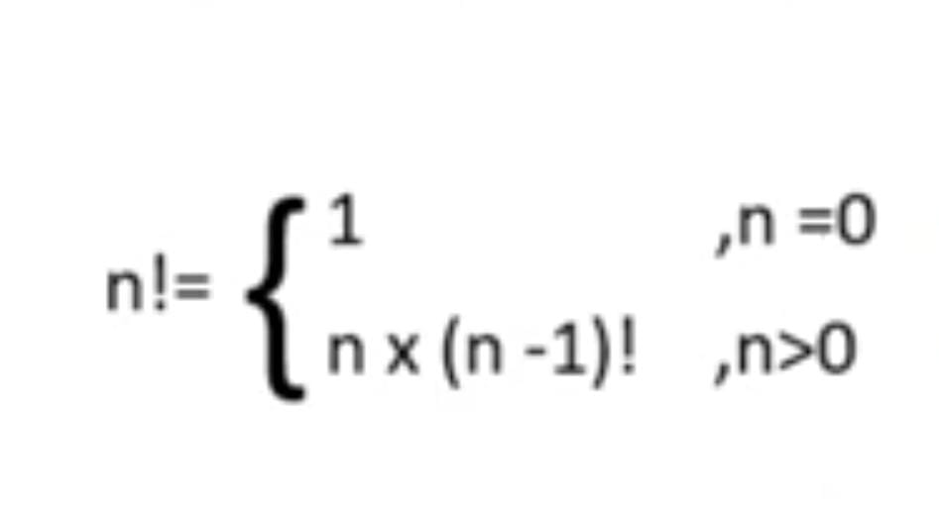
Algoritma Rekursif
Contoh perulangan
0! = 1
1! = 1
2! = 1 x 2
3! = 1 x 2 x 3
4! = 1 x 2 x 3 x 4
5! = 1 x 2 x 3 x 4 x 5
Contoh rekursif
0! = 1
1! = 0! X 1
2! = 1! x 2
3! = 2! x 3
4! = 3! x 4
5! = 4! x 5
Di dalam persoalan faktorial terdapat persoalan sendiri
Rumus matematika nya
n! = 1x2x…x(n-1) x n
n! = (n-1) x n

Slide 4

Fungsi Rekursif Disusun Oleh Dua Bagian
Basis
Bagian yang berisi nilai awal yang tidak mengacu pada dirinya sendiri. Bagian ini juga sekaligus menghentikan definisi rekursif
Rekurens
Bagian ini mendefiniskan argument fungsi dalam terminology diri sendiri. Setiap kali fungsi mengacu pada diri sendiri, argument dari fungsi harus lebih dekat ke nilai awal.

Slide 5



Algoritma
Function Fak (n : integer) integer
Algoritma :
if n = 0
Return 1 (basis)
else
Return n * Fak (n-1) (Recurrent)
end if

Slide 6




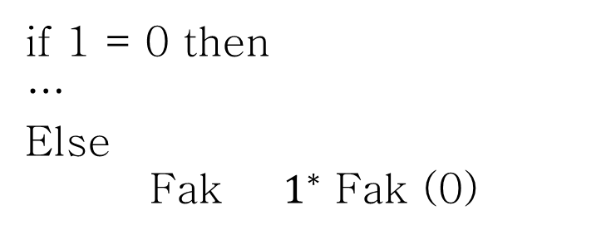

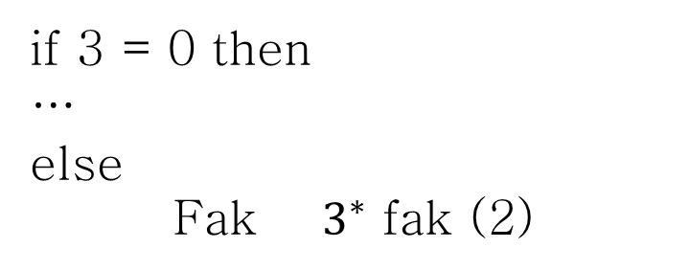
Fak (3)
if 3 = 0 then
…
else
Fak $3^{∗}$ fak (2)
6
if 2 = 0 then
…
else
Fak $2^{∗}$Fak (1)
2
if 1 = 0 then
…
Else
Fak ${ 1}^{∗}$ Fak (0)
1
if 0 = 0 then
Fak 1
else
1

Slide 7
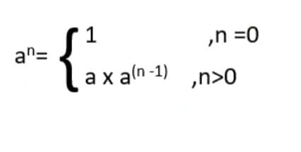
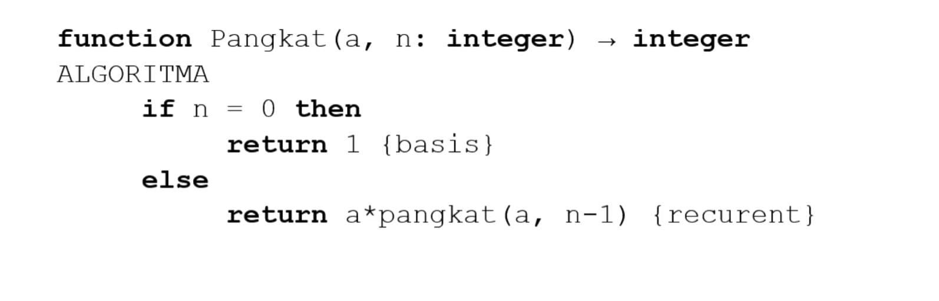

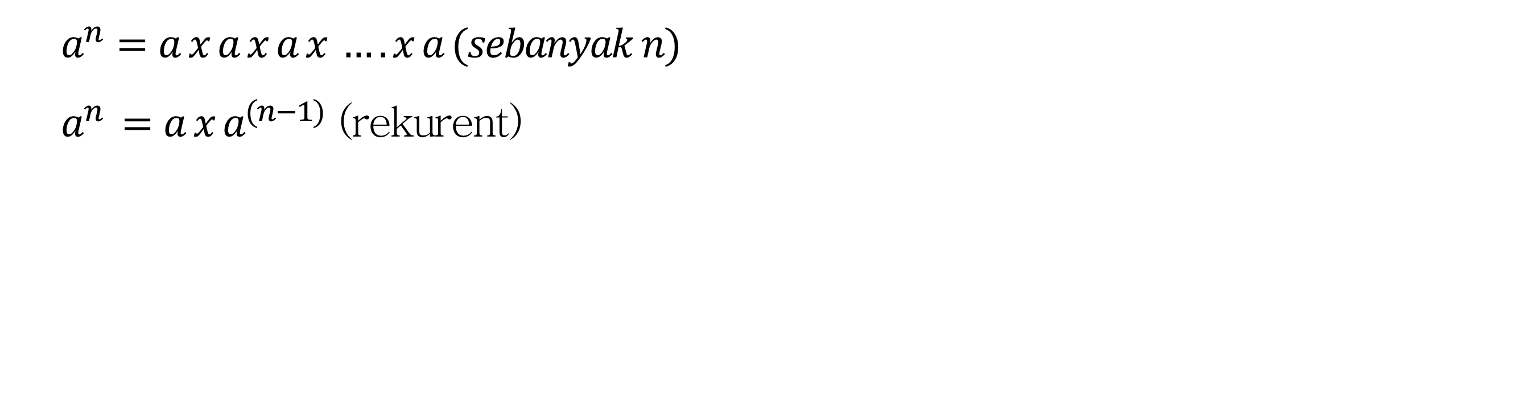
Algoritma Rekrusif pangkat
$$a^{n}=a x a x a x ….x a (sebanyak n)$$
$a^{n }=a x a^{(n−1)}$ (rekurent)
$$2^{0 }=1$$
$$2^{1 }=2 x 2^{0}$$
$$2^{2}=2 x 2^{1}$$
$$2^{3}=2 x 2^{2}$$
$$2^{4}=2 x 2^{3}$$

Slide 8
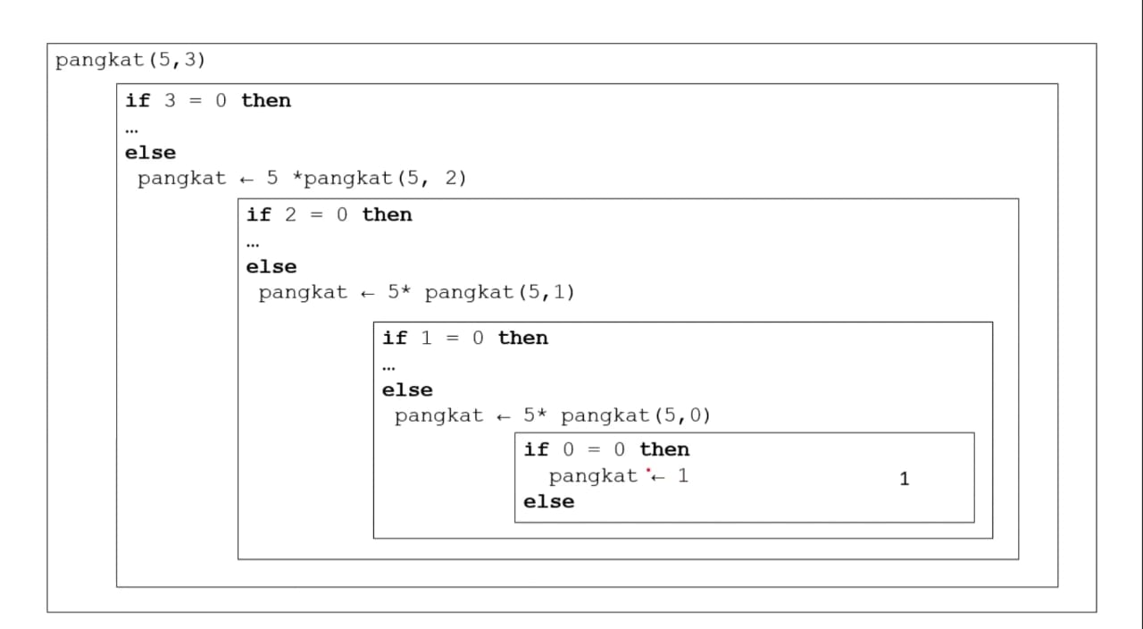
125
25
5

Slide 9

Terimakasih

